Slide 1

Jednoduché úročení
FIU/BPFPM
Finanční a pojistná matematika
Ing. Roman Hlawiczka, Ph.D.
Katedra financí a účetnictví

Slide 2
Příklad - procenta
1. Čistý příjem po zdanění činil při sazbě daně 15 % částku 21 250 Kč. Jak vysoký byl příjem před zdaněním?
Jednoduché úročení

Slide 3
Typy úročení
Typy dle způsobu připočítání úroků:
Jednoduché
  jestliže se vyplácené úroky nepřipočítají k původnímu kapitálu a tudíž se ani tyto úroky neúročí, úročí se stále jen základní jistina
  Používá se zpravidla při uložení kapitálu kratší než jedno úrokovací období
Složené
  jestliže se vyplácené úroky připočítají k původnímu kapitálu a znovu se úročí původní kapitál navýšený o připsaný úrok
  při složeném úročení se počítá i úrok z úroku
  Používá se zpravidla při uložení kapitálu na dobu delší než jedno úrokovací období!
Typy dle okamžiku připočítání úroků:
Polhůtní (dekurzivní) - úroky se vyplácí (připisují na účet) na konci úrokovacího období
Předlhůtní (anticipativní) - úroky se vyplácí (připisují na účet) na začátku úrokovacího období
Jednoduché úročení

Slide 4
Principy jednoduchého úročení
Jednoduché úročení je typ úročení, které se používá při uložení kapitálu na dobu kratší než jedno úrokové období.
Úročí se stále základní jistina a vyplacené úroky se k ní nepřičítají a dále se neúročí.
Úroky jsou vypláceny dle typu jednoduchého úročení na začátku nebo na konci úrokového období.
Jednoduché úročení

Slide 5
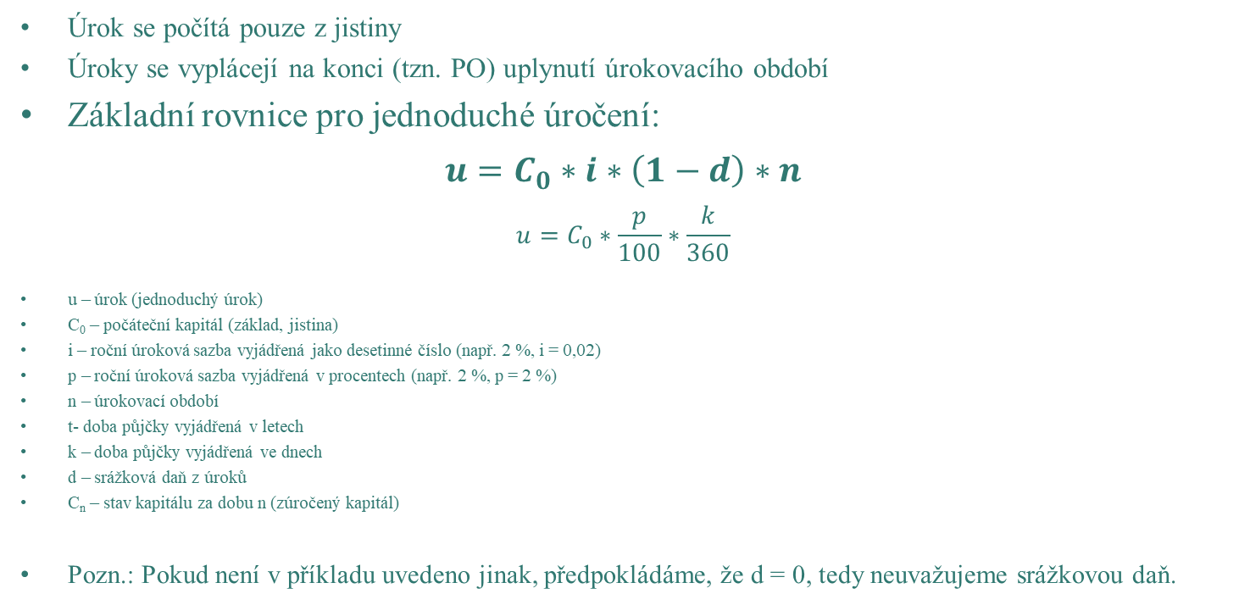
Jednoduché úročení polhůtní
Úrok se počítá pouze z jistiny
Úroky se vyplácejí na konci (tzn. PO) uplynutí úrokovacího období
Základní rovnice pro jednoduché úročení:
$$u=C_{0}∗i∗\left(1−d\right)∗n$$
$$u=C_{0}∗\frac{p}{100}∗\frac{k}{360}$$
u – úrok (jednoduchý úrok)
C₀ – počáteční kapitál (základ, jistina)
i – roční úroková sazba vyjádřená jako desetinné číslo (např. 2 %, i = 0,02)
p – roční úroková sazba vyjádřená v procentech (např. 2 %, p = 2 %)
n – úrokovací období
t- doba půjčky vyjádřená v letech
k – doba půjčky vyjádřená ve dnech
d – srážková daň z úroků
C_{n} – stav kapitálu za dobu n (zúročený kapitál)
Pozn.: Pokud není v příkladu uvedeno jinak, předpokládáme, že d = 0, tedy neuvažujeme srážkovou daň.

Slide 6

Jednoduché úročení polhůtní
Zúročený kapitál u polhůtního úročení:
$$C_{n}=C_{0}+u$$
$$C_{n}= C_{0}∗(1+i∗\left(1−d\right)∗n)$$
u – úrok (jednoduchý úrok)
C₀ – počáteční kapitál (základ, jistina)
i – roční úroková sazba vyjádřená jako desetinné číslo (např. 2 %, i = 0,02)
n – úrokovací období
d – srážková daň z úroků
C_{n} – stav kapitálu za dobu n (zúročený kapitál)
Jednoduché úročení

Slide 7
Jednoduché úročení polhůtní
U tohoto typu úročení se úročí pouze základní částka, přičemž úroky se k základu nepřičítají. Úrok počítáme dle základního vztahu:
K . p . t
u = ------------------
100 . 360
kde je K peněžní částka
p roční úroková sazba v procentech
t doba splatnosti základní částky (ve dnech: 0 < t < 360)
u úrok

Slide 8
Jednoduché úročení polhůtní
Pokud vyjádříme úrokovou sazbu jako desetinné číslo (i=p/100, úrok z 1 Kč za 1 rok) a splatnost v letech (n=t/360, přičemž 0 < a < 1), použijeme vztah:
u = K . i . n
Z uvedených vztahů je patrné, že velikost úroku je závislá na úrokové sazbě a výši kapitálu a dále pak na době splatnosti. Velikost úroku je tedy funkcí času, jak je patrné z následujícího obrázku.

Slide 9
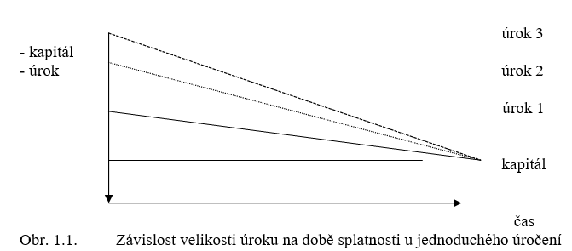

Slide 10
Řešený příklad – jednoduché úročení polhůtní
Jaké jsou úrokové náklady úvěru ve výši 180.000 Kč jednorázově splatného za 4 měsíce včetně úroku, je-li úroková sazba 20 % p.a. ?
Za jednotlivé veličiny příslušného vzorce dosadíme: K=180.000, p=14, i=20/100=0.20, t=120, n=4 * 30 / 360 = 1/3.
Jednoduché úročení

Slide 11
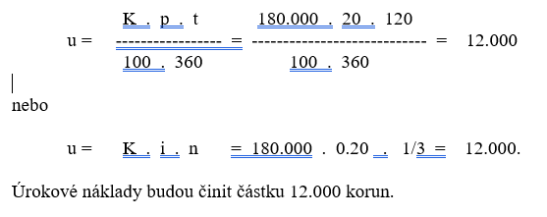

Slide 12
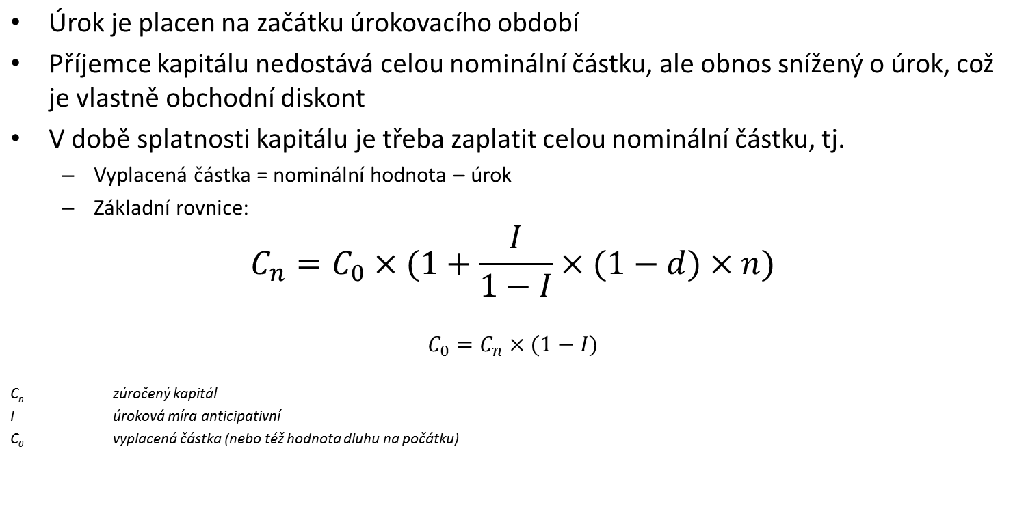
Jednoduché úročení předlhůtní
Jednoduché úročení

Slide 13
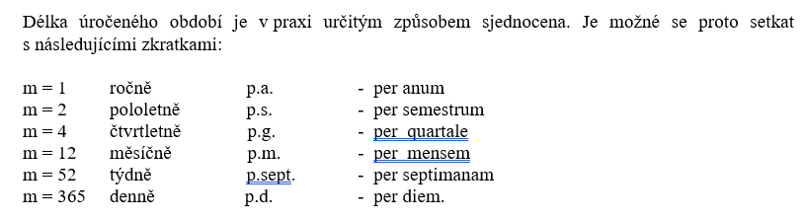

Slide 14

Příklad Výpočet penále z prodlení
Odběratel XY nezaplatil fakturovanou částku 1.500.000 Kč v termínu splatnosti, který byl stanoven na 10 leden. Podle obchodního zákoníku jste oprávněni připočíst k fakturované částce 0.05% denně. Jaká bude celková fakturovaná částka, v případě že dlužník uhradí svůj závazek k 20 březnu.

Slide 15
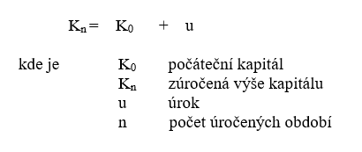
Rovnice pro jednoduché polhůtní úročení
Vedle případů, kdy počítáme výši úroků za určité období, jsou časté případy, kdy zjišťujeme výši zúročeného kapitálu po určitém období. Zúročený kapitál sestává s původní částky zvýšené o úrok.. Vztah počátečního kapitálu a zúročeného kapitálu je tedy dán vztahem:

Slide 16
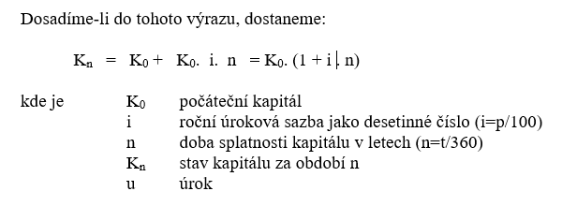
Rovnice pro jednoduché polhůtní úročení

Slide 17
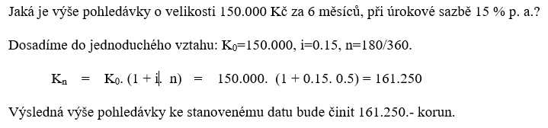
Příklad Jaká je výše pohledávky za dané období
Jaká je výše pohledávky o velikosti 150.000 Kč za 6 měsíců, při úrokové sazbě 15 % p. a.?

Slide 18
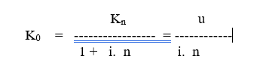
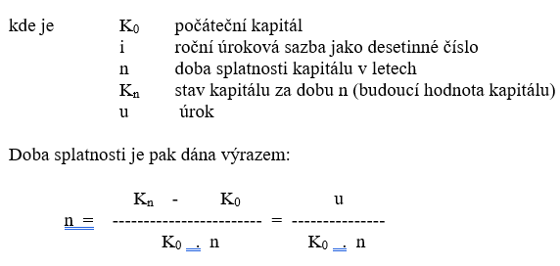
Příklad Jaká je výše pohledávky za dané období

Slide 19
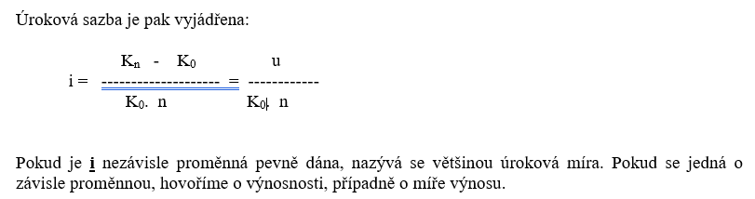
Příklad Jaká je výše pohledávky za dané období

Slide 20
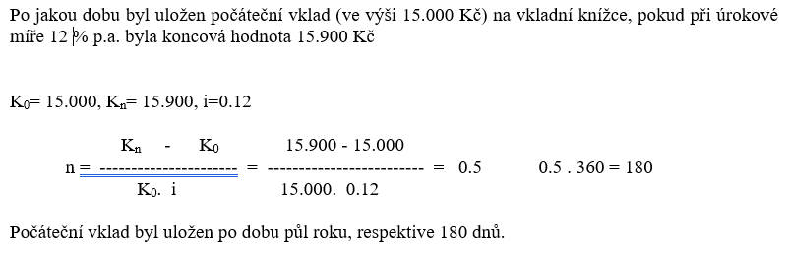
Příklad Výpočet doby splatnosti

Slide 21
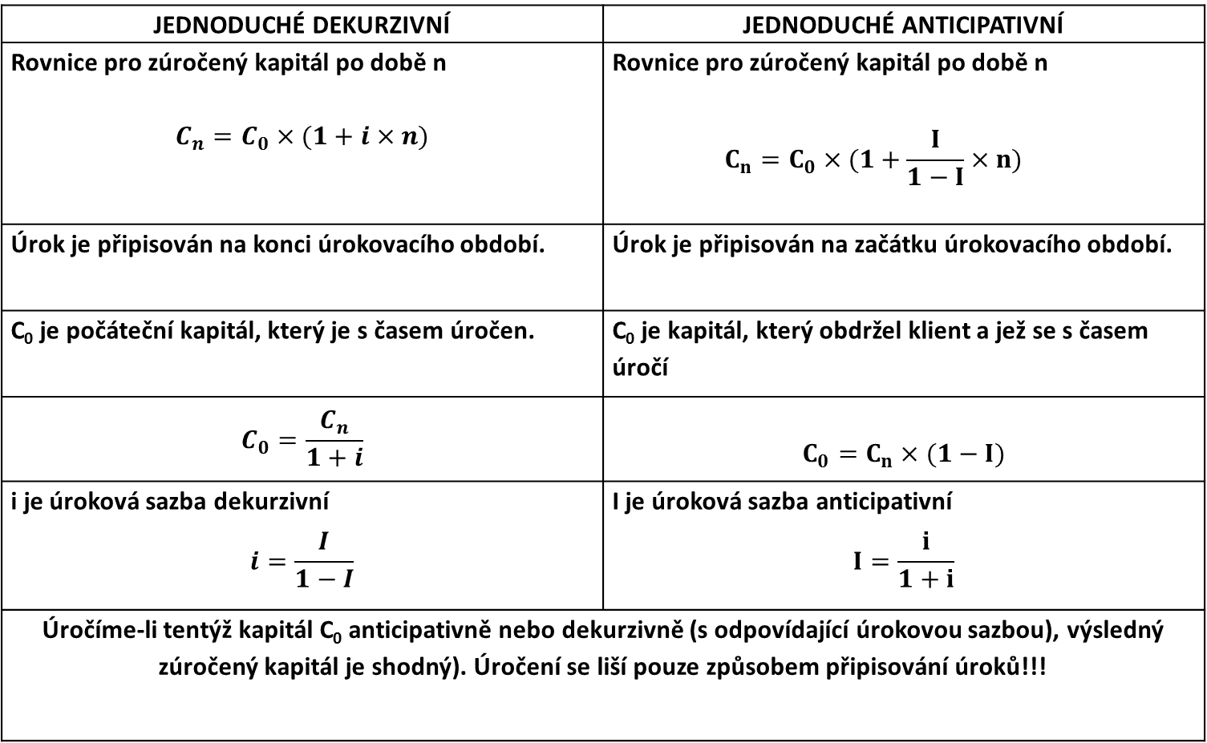
Srovnání jednoduchého úročení polhůtního a předlhůtního
JEDNODUCHÉ DEKURZIVNÍ | JEDNODUCHÉ ANTICIPATIVNÍ
Úrok je připisován na konci úrokovacího období. | Úrok je připisován na začátku úrokovacího období.
C₀ je počáteční kapitál, který je s časem úročen. | C₀ je kapitál, který obdržel klient a jež se s časem úročí
Úročíme-li tentýž kapitál C₀ anticipativně nebo dekurzivně (s odpovídající úrokovou sazbou), výsledný zúročený kapitál je shodný). Úročení se liší pouze způsobem připisování úroků!!!
FIU/BKFPM Tutoriál 1

Slide 22
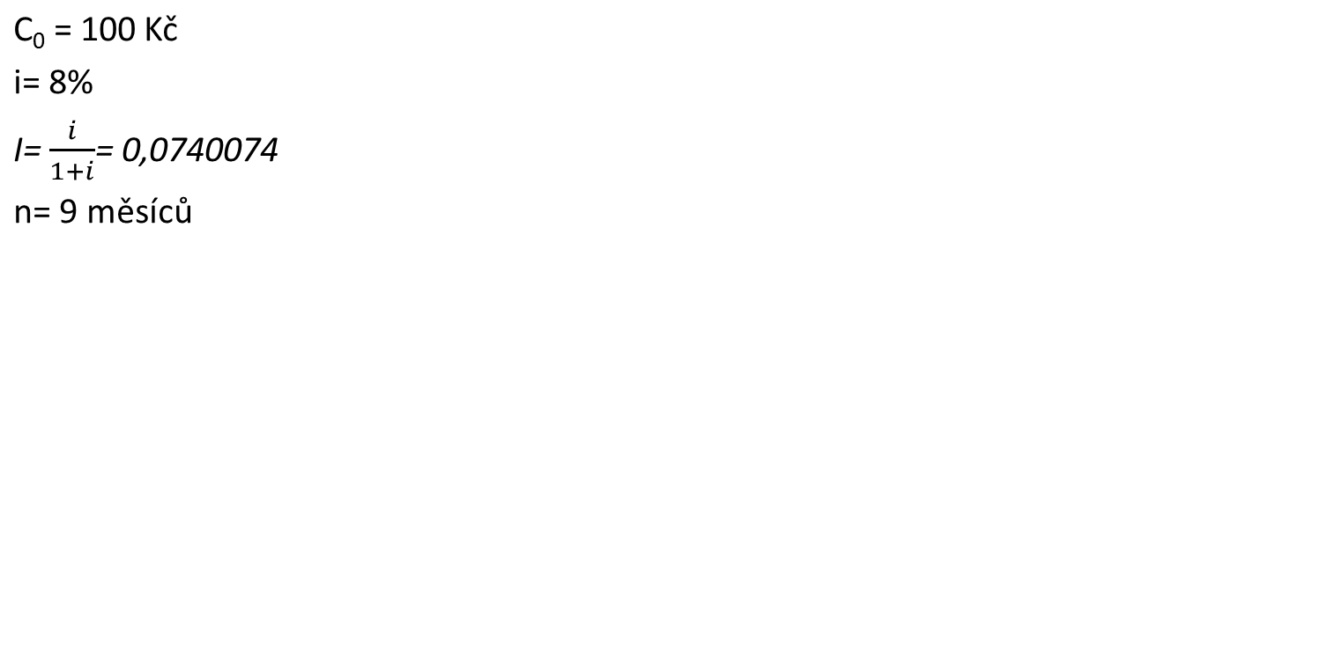
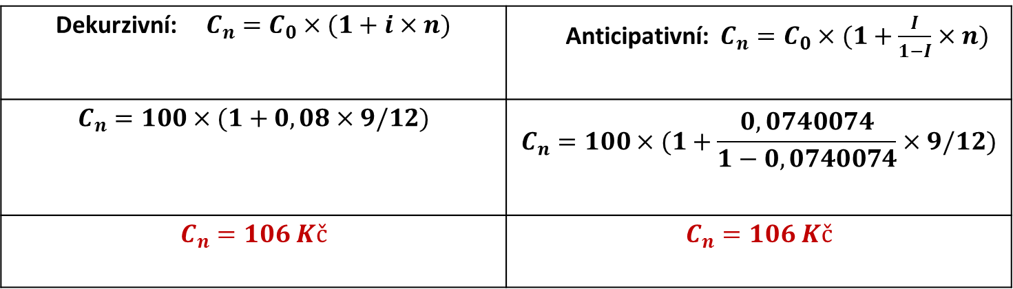
Řešený příklad
Jednoduché úročení

Slide 23
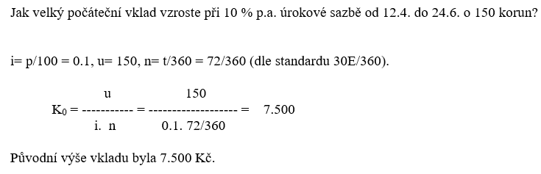
Příklad Výpočet původní výše kapitálu
Jednoduché úročení

Slide 24
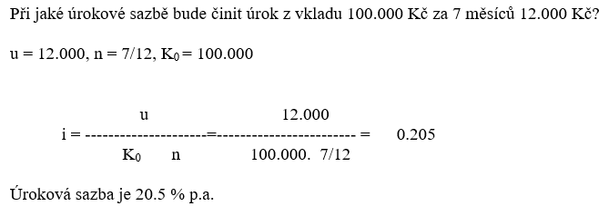
Příklad Výpočet úrokové sazby

Slide 25
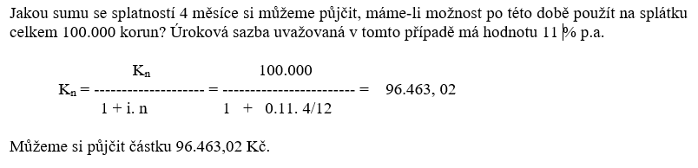
Příklad Výpočet počáteční výše úvěru

Slide 26
Velmi často se v bankovnictví můžeme setkat s tím, že potřebujeme navzájem porovnat dvě částky v čase. Obecně platí, že srovnání finančních částek bez ohledu na čas není přesné. Základní vlastností peněz je, že mění svoji hodnotu v čase. K tomu, abychom mohli realizovat takováto porovnání, musíme pracovat s pojmem současná hodnota. Současnou hodnotou rozumíme částku, která bude-li úročena v časovém období, přinese budoucí hodnotu.

Slide 27
???Jaký je nejběžnější typ jednoduchého úročení v praxi???
Jednoduché úročení

Slide 28
Krátkodobé bankovní produkty
Běžný účet
  jedná se o typický příklad jednoduché úročení v praxi
  účet, který vede banka pro svého klienta za účelem platebního styku
Kontokorentní úvěr
  úvěr čerpaný od banky v případě, že banka připouští, aby stav běžného účtu vykazoval nejen kladný, ale také záporný zůstatek
  v praxi bývá kontokorentní úvěr relativně drahý, jeho výhodou je ovšem pohotová dostupnost chybějících prostředků na účtu

Slide 29
Krátkodobé bankovní produkty
Kontokorentní úvěr
V případě úročení kontokorentního účtu je postup složitější, neboť se:
  Přičítají úroky pro majitele účtu
    kreditní úroky: úroky z kreditních zůstatků
  Odčítají úroky a poplatky pro banku:
    debetní úroky: úroky z debetních zůstatků (tj. z kontokorentního úvěru)
    provize za překročení úvěrového rámce
    pohotovostní provize za nevyužitý úvěrový rámec
    poplatek za vedení účtu
Jednoduché úročení

Slide 30
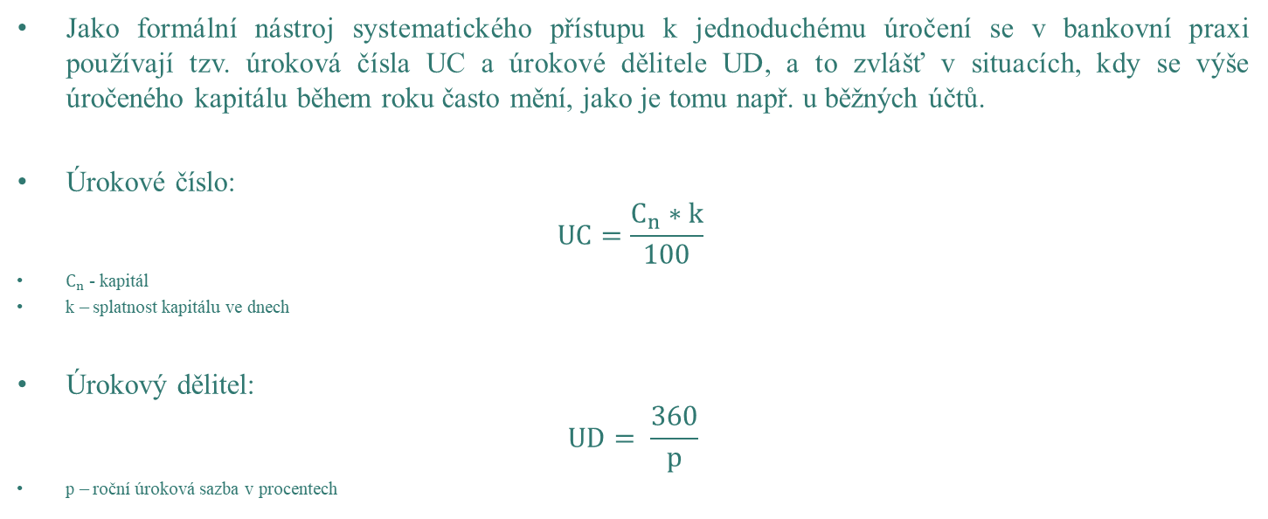
Úrokové číslo a úrokový dělitel
Jako formální nástroj systematického přístupu k jednoduchému úročení se v bankovní praxi používají tzv. úroková čísla UC a úrokové dělitele UD, a to zvlášť v situacích, kdy se výše úročeného kapitálu během roku často mění, jako je tomu např. u běžných účtů.
Úrokové číslo:
$$UC=\frac{C_{n}∗k}{100}$$
$C_{n}$ - kapitál
k – splatnost kapitálu ve dnech
Úrokový dělitel:
$$UD= \frac{360}{p}$$
p – roční úroková sazba v procentech
Jednoduché úročení

Slide 31

Jednoduchý úrok pomocí UC a UD
Jednoduchý úrok pomocí UC a UD:
$$u= \frac{UC}{UD}$$
Jednoduchý úrok pomocí UC a UD při měnící se výši kapitálu a neměnné úrokové míře:
$$u=\frac{{UC}_{1}+…+{UC}_{n}}{UD}$$
Jednoduché úročení

Slide 32
Diskont
Diskont představuje odměnu ode dne výplaty do dne splatnosti pohledávky. Počítá se dle vzorce pro jednoduché úročení ze jmenovité hodnoty základu za pomoci příslušné diskontní sazby.
Cena krátkodobé půjčky (vkladu, úvěru) je založena nikoli na základu, ale na koncové splatné částce. V tomto případě se mluví nikoliv o úroku, ale o takzvaném diskontu. Na diskontním principu jsou založeny obchody s většinou krátkodobých cenných papírů. Při použití tohoto principu např. s diskontní sazbou ve výši 10% dlužník obdrží ze zapůjčené koruny jen 90 haléřů, přestože musí po uplynutí sjednané doby vrátit celou korunu.

Slide 33
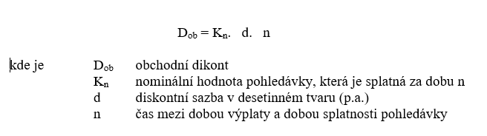
Diskont

Slide 34
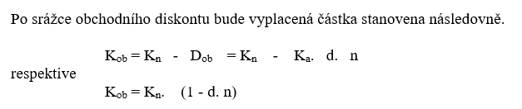

Slide 35
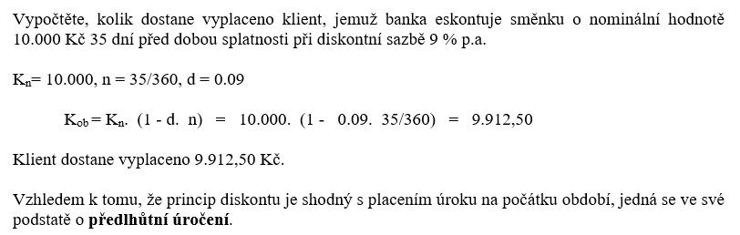
Příklad Vyplacená částka při eskontu směnky

Slide 36
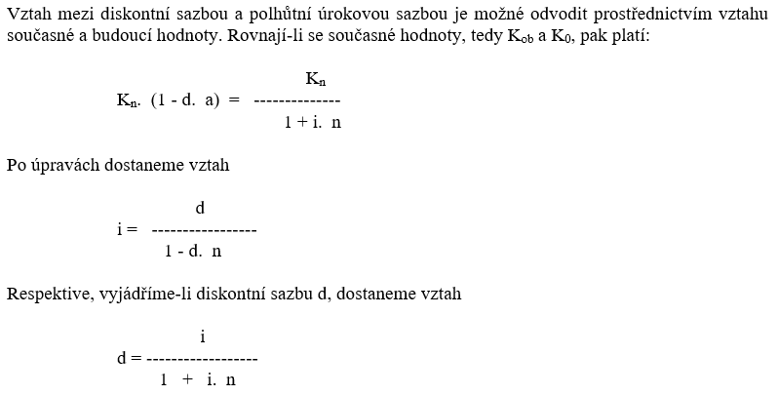

Slide 37
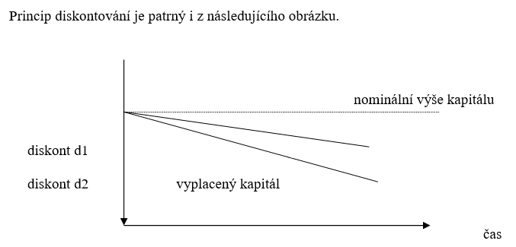
Obrázek Princip diskontování

Slide 38
Děkuji za pozornost ☺

